Slide 1
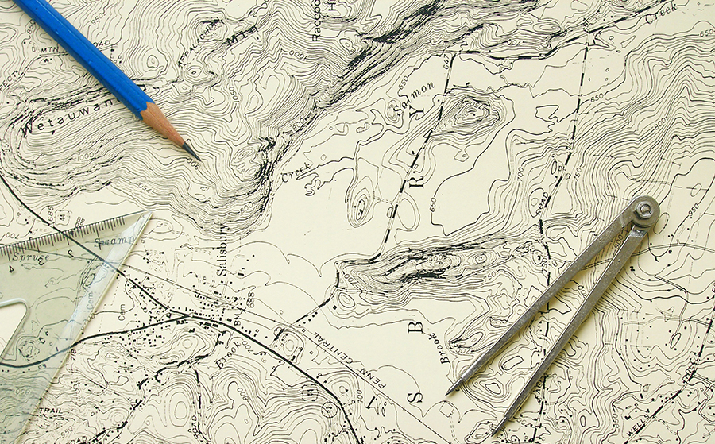
Entendiendo mapas geológicos I Clase Auxiliar n°2
GL6101 Geología de Campo II 2019, Otoño
Diego Zamorano – Estefanía Avendaño
19 de marzo 2020

Slide 2
CONTENIDO
1) Curvas de nivel
2) Reglas de las V
3) Perfil topográfico
3) Rumbo y manteo de un estrato en el mapa

Slide 3
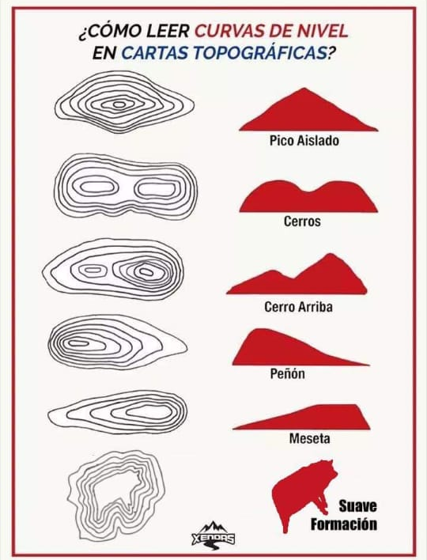
1. CURVAS DE NIVEL
Líneas formadas por los puntos de de un mapa que tienen igual altura

Slide 4
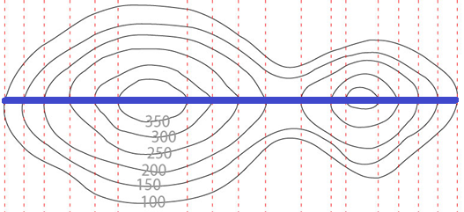
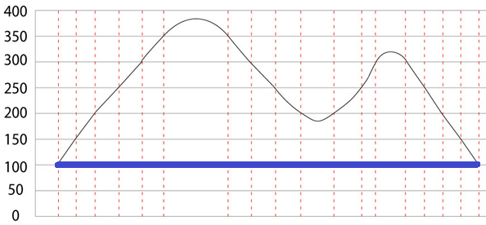
1. CURVAS DE NIVEL
Permiten reconstruir perfiles topográficos
Pasar de 2D a 3D

Slide 5
1. CURVAS DE NIVEL
Para poder imaginar un mapa con solo curvas de nivel (incluso sin la cota, se puede seguir el siguiente método.
Identificar los huevos fritos
Identificar las quebradas y cuchillas
Identificar los valles
(Forma de huevo frito)

Slide 6
1. CURVAS DE NIVEL
¿Qué ves?
En teoría, la forma de huevo frito puede ser un relieve positivo (cerro) o negativo (cuenca)
Una cuenca con forma de cerro invertido es MUY improbable (¿un cráter?)
Los huevos fritos son 99% cerros!
Notes:
Mostrar ejercicio en pizarra y luego en arcgis

Slide 7
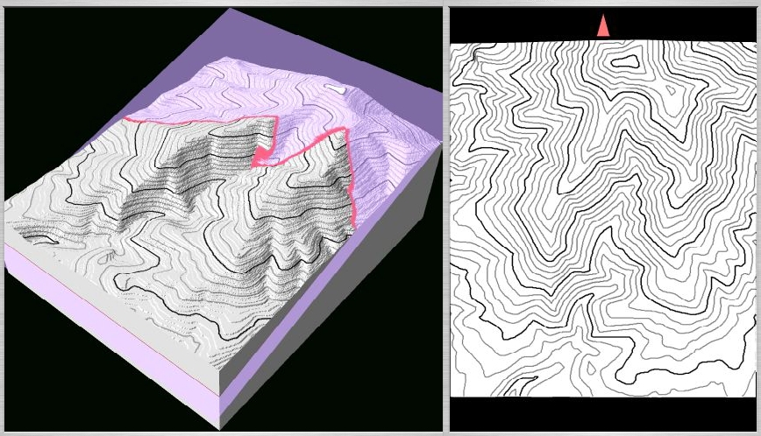
Cuchillas y quebradas
Huevo Frito
Quebrada
Quebrada
Cuchilla
Cuchilla
Las quebradas apuntan hacia el cerro (huevo frito)
Las cuchillas apuntan hacia fuera del cerro

Slide 8
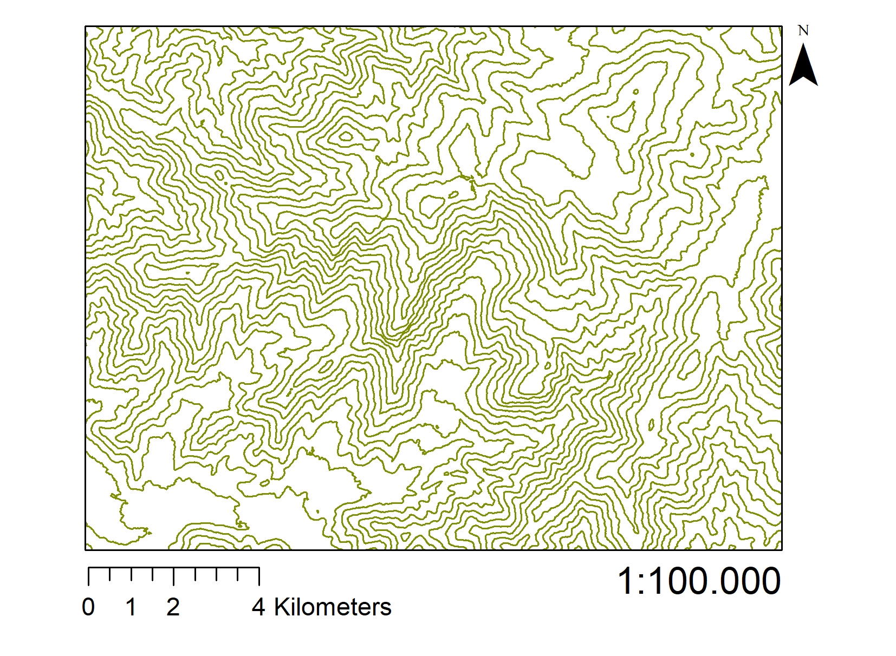
EJERCICIO N°1 – Curvas de Nivel
EJERCICIO N°1 (En clase)
La siguiente imagen muestra un mapa de curvas de nivel cada 100 m en el sector “Chacay”
en Río Hurtado.
Señale los principales rasgos morfológicos de la zona (cerros, quebradas, cuchillas, valles
∆T = 5 minutos

Slide 9
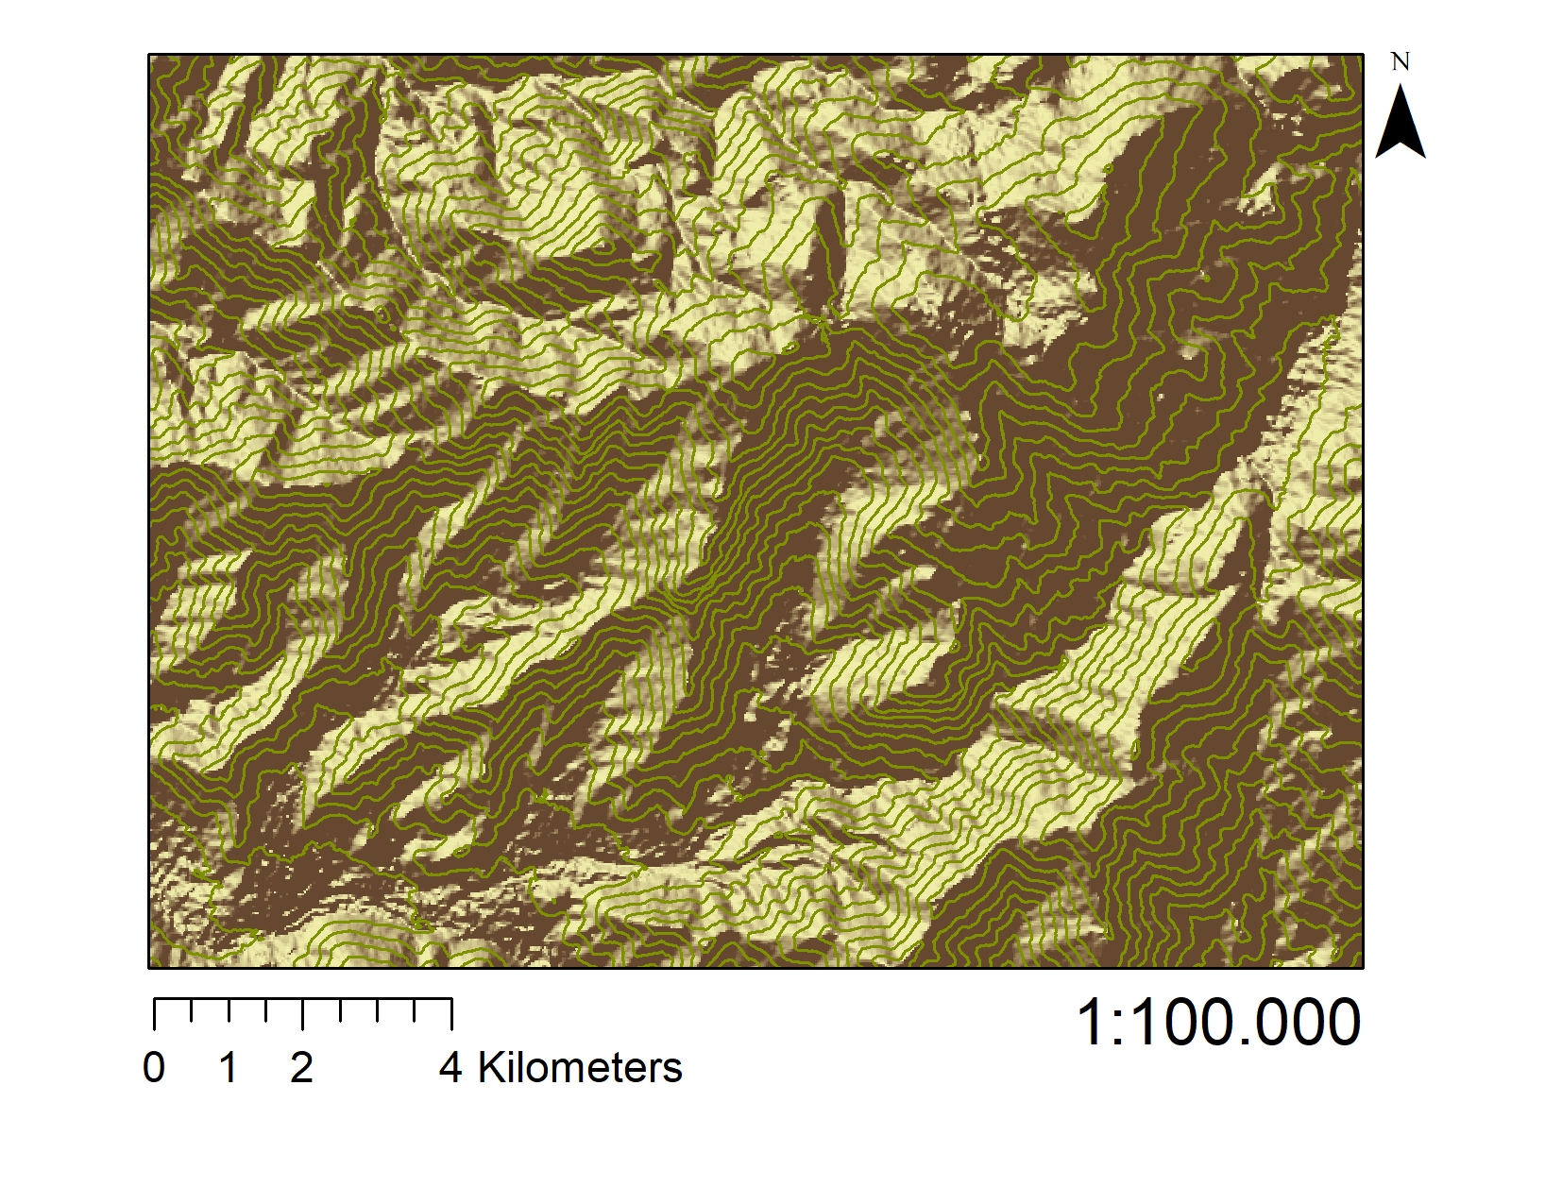
EJERCICIO N°1 – Solución
EJERCICIO N°1 (En clase)
La siguiente imagen muestra un mapa de curvas de nivel cada 100 m en el sector “Chacay”
en Río Hurtado.
Señale los principales rasgos morfológicos de la zona (cerros, quebradas, cuchillas, valles

Slide 10
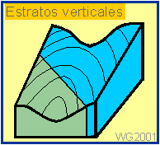
2. REGLA DE LAS Vs
Permiten a simple vista concluir la dirección de inclinación, el rumbo y estimar el manteo del estrato o de la falla

Slide 11
2. REGLA DE LAS Vs
Capas verticales

Slide 12
2. REGLA DE LAS Vs
Capas horizontales

Slide 13
2. REGLA DE LAS Vs
Capas que mantean suavemente a favor de la pendiente

Slide 14
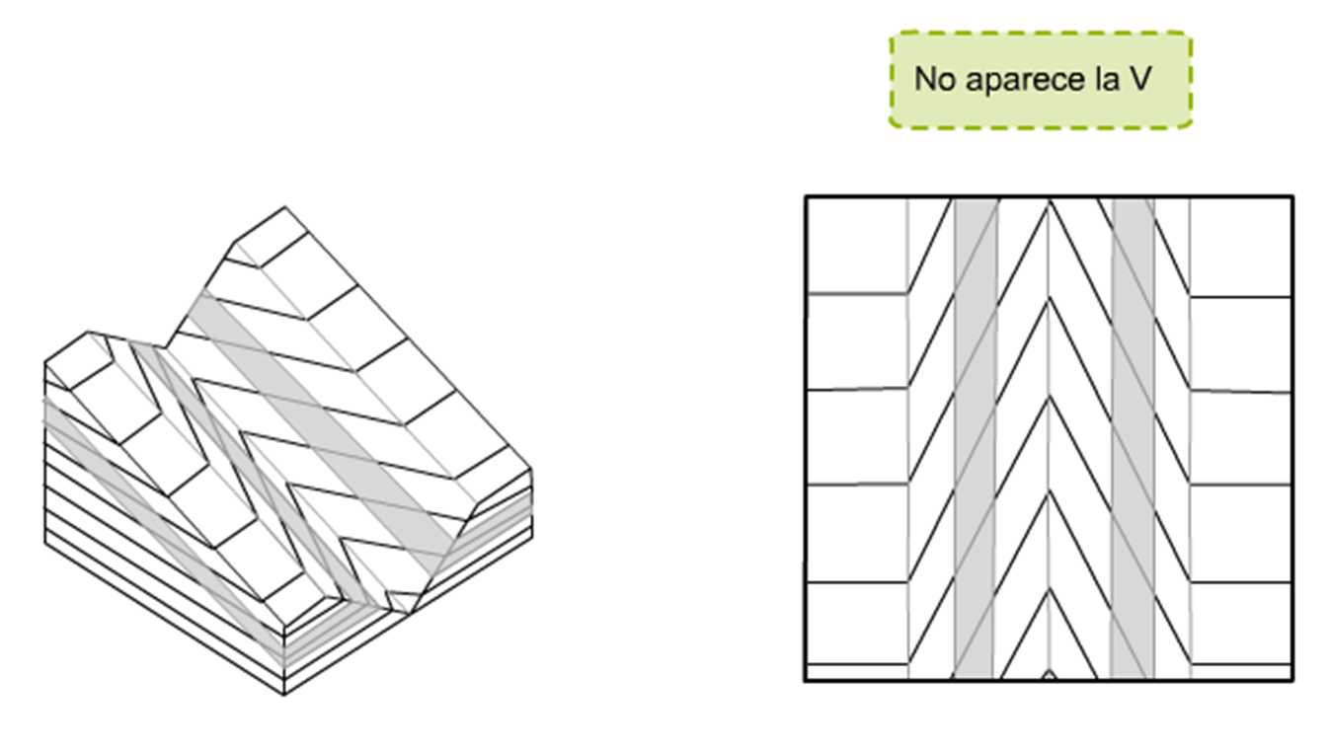
2. REGLA DE LAS Vs
Capas que mantean similar a la pendiente

Slide 15
2. REGLA DE LAS Vs
Capas que mantean en sentido opuesto a la pendiente

Slide 16
REGLA DE LAS Vs
Capas que tienen mayor manteo que la pendiente
Notes:
Hablar nomenclatura

Slide 17
Opción 1) SI VA = A, SI VIENE = V Opción 2) SI se Aleja = A, SI VIENE = V
Nemotecnia
A
V
Notes:
Hablar nomenclatura

Slide 18
Capas con mayor manteo que la pendiente
Capas con manteo opuesto a la pendiente
Capas verticales
Capas con manteo similar a la pendiente
Capas con suave manteo menor a la pendiente
Capas horizontales

Slide 19
EJERCICIO N° 2 – Regla de las V
∆T = 20 minutos

Slide 20
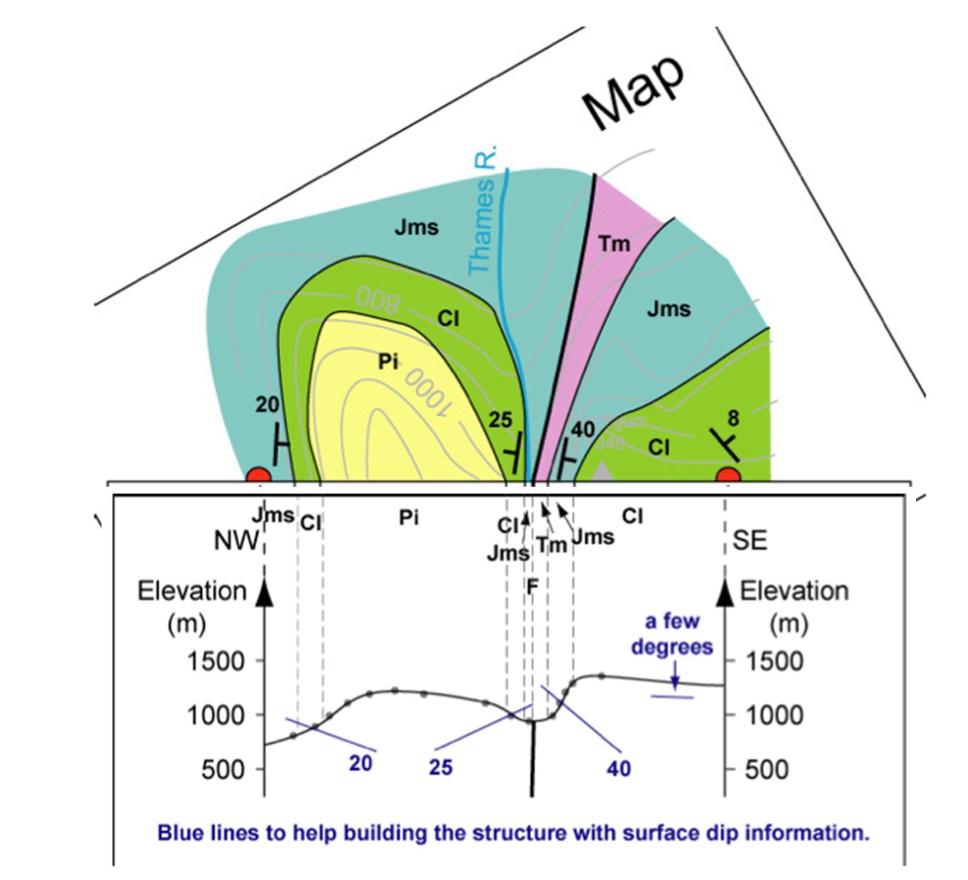
3. CONSTRUCCIÓN PERFIL TOPOGRÁFICO

Slide 21
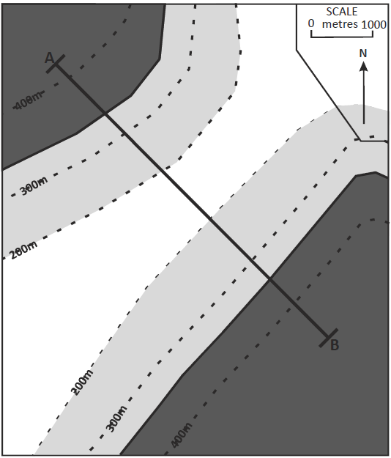
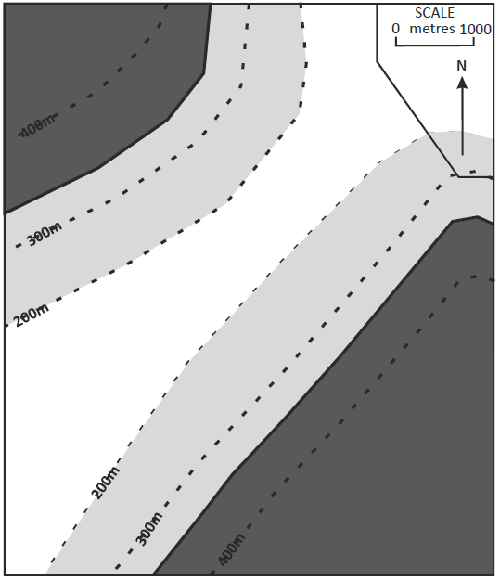
Constructing a cross section: Example
Here is our original map. Fill in the example on exercise sheet 3 as we run through it.
Step 1 :
First determine the line along which you are going to draw the section, it should:
Be representative of the study area.
Cross all major structural features (e.g. faults and folds)
have appropriate data on the map or well logs to draw a complete section.
Often be drawn perpendicular to major structural features.
School of Earth and Environment

Slide 22
Constructing a cross section: Example
Step 2:
Now on some graph paper draw an x axis with the same scale and length as the line of the
cross section.
Then add y axes to both ends, that have a relevant scale to the topographic contours.
So that it looks something like this:
School of Earth and Environment

Slide 23
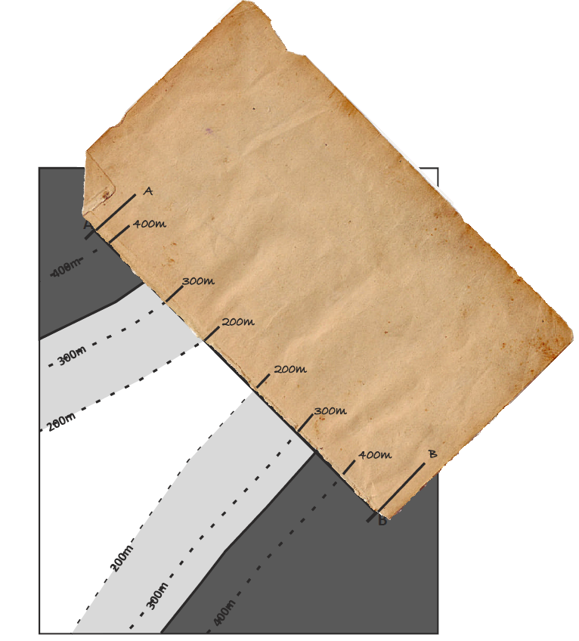
Constructing a cross section: Example
Step 3 :
Using a scrap piece of paper, mark on where structure contours intercept your cross sectional line.
School of Earth and Environment

Slide 24
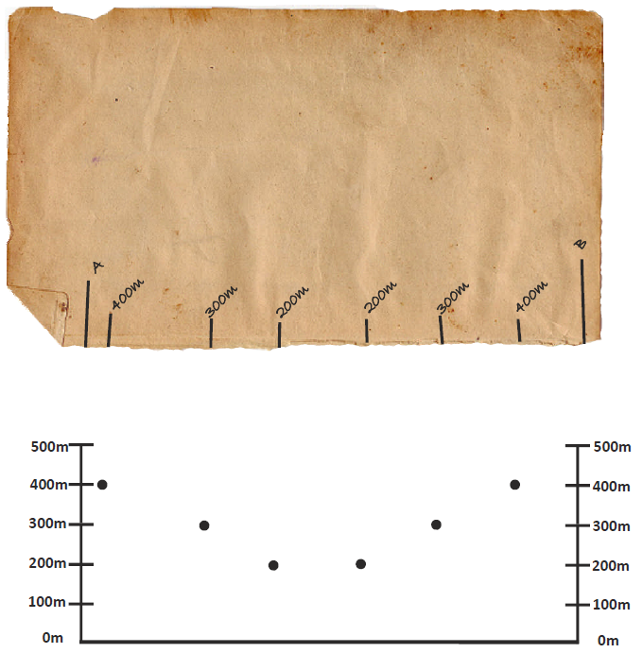
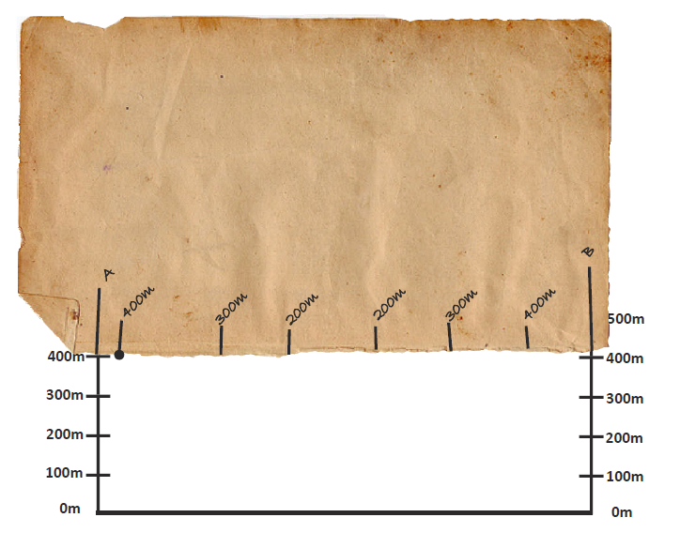
Constructing a cross section: Example
Step 4 :
Now, overlay your scrap piece of paper with your cross section and mark on the different topographical contour points.
School of Earth and Environment

Slide 25
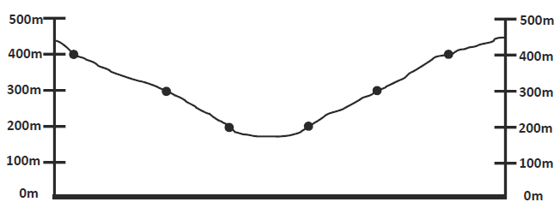
Constructing a cross section: Example
Step 5 :
If you join these dots up, you should end up with an accurate scaled topographic cross section that looks something like the one below.
School of Earth and Environment

Slide 26
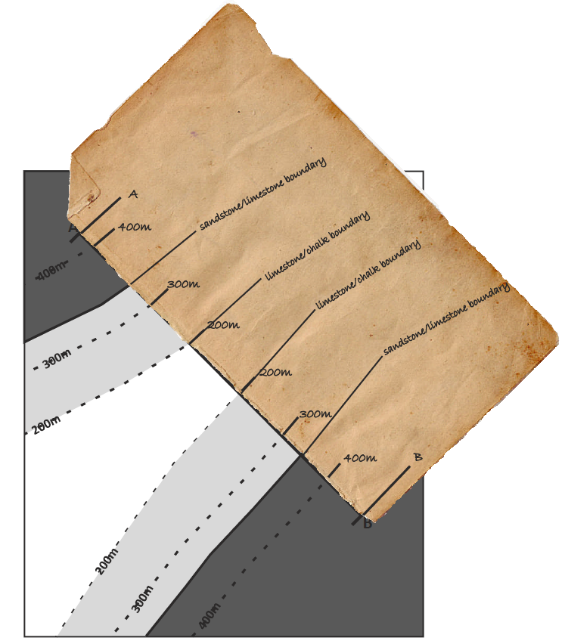
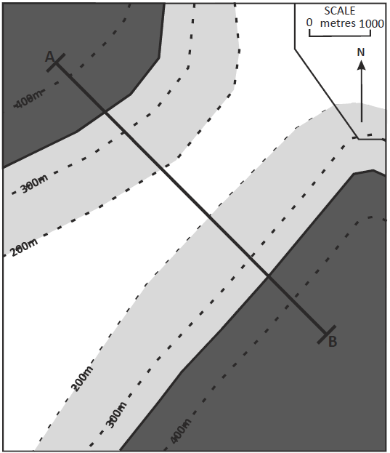
Constructing a cross section: Example
Step 6 :
Now, with your scrap piece of paper add in where the lithological boundaries intercept your cross sectional line
School of Earth and Environment

Slide 27
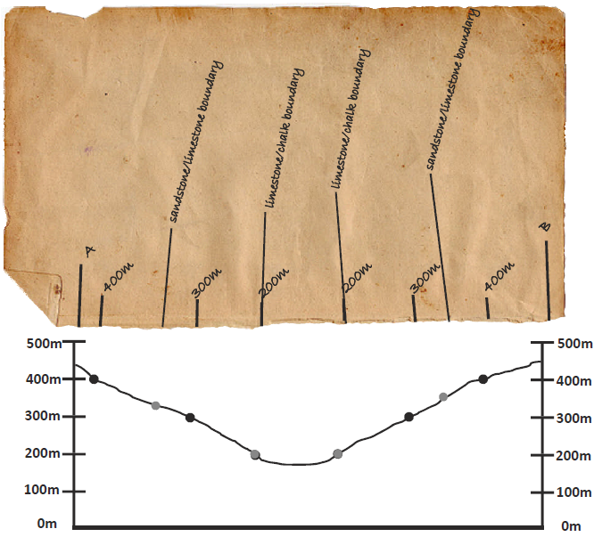
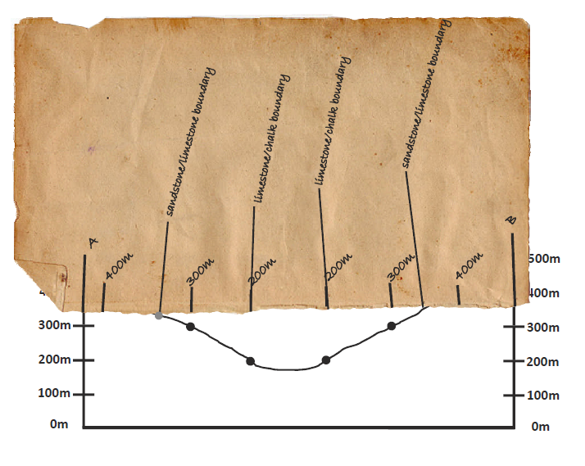
Constructing a cross section: Example
Step 7 :
Now, overlay your scrap piece of paper with your cross section and mark on the different lithological boundaries.
School of Earth and Environment

Slide 28
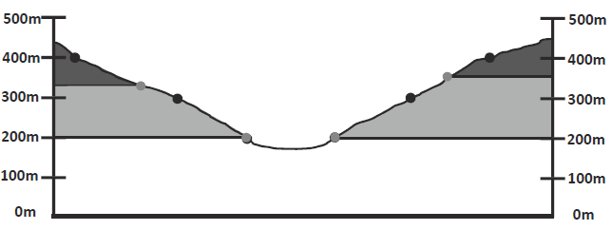
Constructing a cross section: Example
Step 8 :
Now, extrapolate from these points the bed boundaries; If they dip, then draw the lines at the correct angle of dip for each bed.
However for this example, as the unit boundaries followed the contours, they are evidently horizontal (remember The Law of “V’s”)
Now you have drawn an accurate, to scale, cross section.
School of Earth and Environment

Slide 29
3. RUMBO Y MANTEO DE UN ESTRATO EN MAPA GEOLÓGICO
ρ
μ
= Rumbo
= Manteo
Método de los 2 puntos
600
μ
500
100
D
D
ρ
ρ

